Slide 1
Nhan đề Hang Én gợi cho em liên tưởng gì?

Slide 2
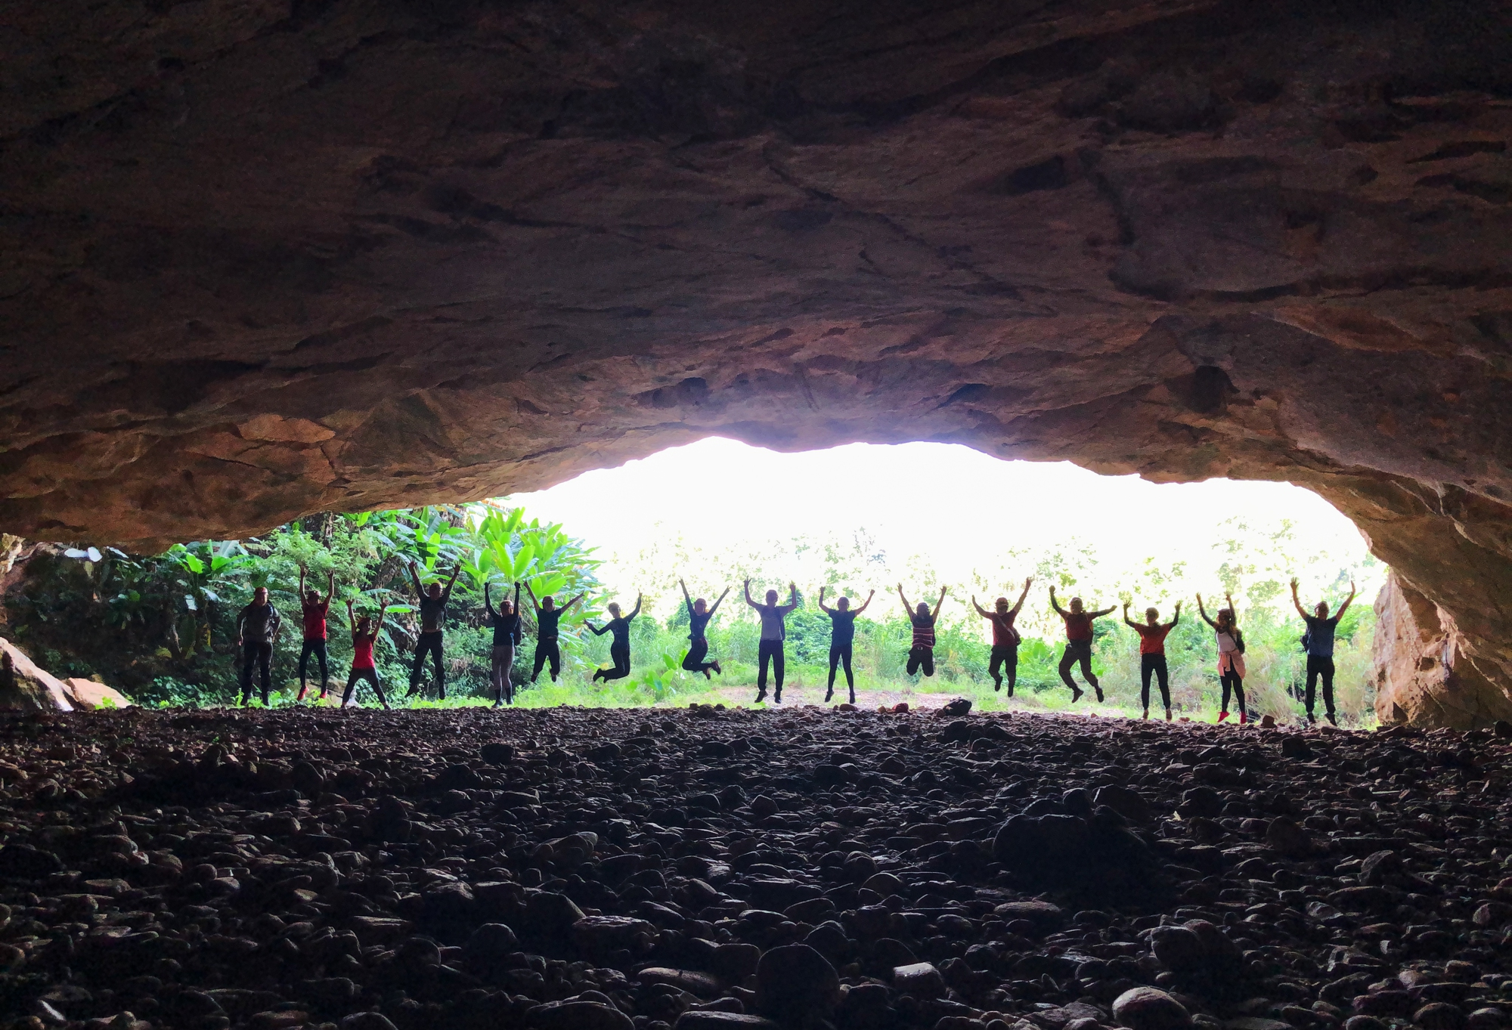
Nhan đề:
- Hang có nhiều én sinh sống.
- Ghi chép lại hành trình tìm hiểu, khám phá hang Én một địa danh du lịch khám phá nổi tiếng, đây là hang động lớn thứ ba thế giới tại Quảng Bình. Từ đó, tác giả bộc lộ cảm xúc, tâm trạng của mình.

Slide 4
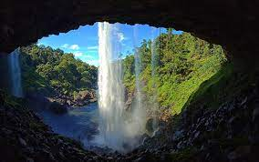
TIẾT 59,60:
HANG ÉN
- HÀ MY-

Slide 5
I. TRƯỚC KHI ĐỌC:
II. ĐỌC VĂN BẢN:
Cần đọc rành mạch, giọng đọc cần thể hiện rõ niềm vui sướng háo hức của người kể, chú ý khi đọc vừa đọc vừa hình dung, tưởng tượng.

Slide 6
XUẤT XỨ
THỂ LOẠI
NGÔI KỂ
TRÌNH TỰ KỂ

Slide 7
- Xuất xứ: Trích dẫn văn bản viết giới thiệu về hang Én trên trang thông tin điện tử Sở Du lịch Quảng Bình, 14/10/2020
- Thể loại: du kí
- Ngôi kể thứ nhất: “Tôi”là tác giả
- Trình tự kể:
+ Không gian: Từ ngoài vào trong, hành trình khởi đầu từ con dốc Ba Giàn, đến thung lũng Rào Thương để đến với Hang Én.
+ Thời gian: từ sáng khi hành trình bắt đầu, đến khi bóng tối chùm xuống Hang Én.

Slide 8
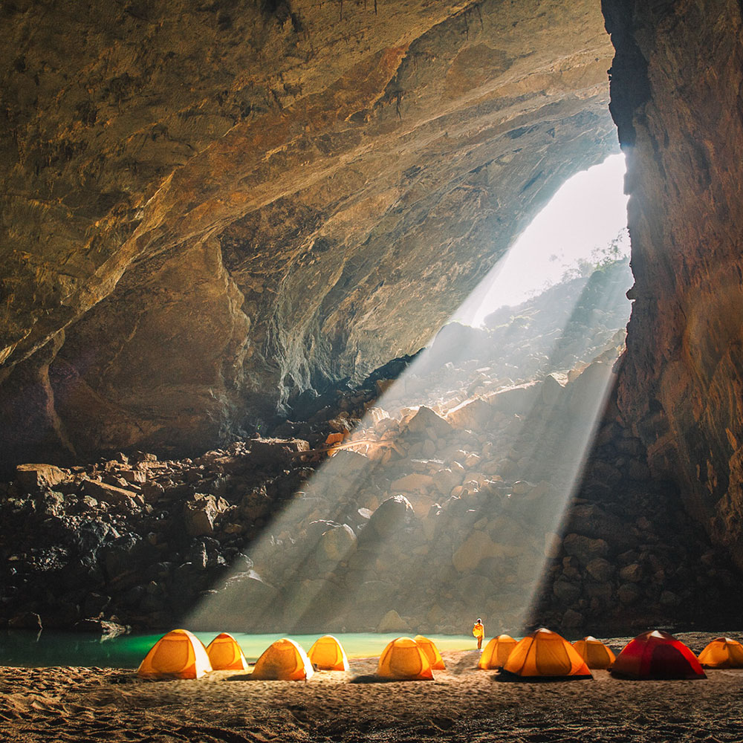
BỐ CỤC
Tiếp theo đến “trần hang cao vài trăm mét”: Kích thước của hang Én.
Tiếp theo đến “đôi cánh ấy sẽ lành hẳn”: Cuộc sống của bầy én trong hang.
Phần 1: Từ đầu đến “lòng hang chính”: Hành trình đi đến hang Én.
Phần 2: Còn lại: Khám phá vẻ đẹp bên trong hang Én:
Tiếp theo đến “tạo tác của tự nhiên”: vẻ đẹp thiên nhiên ở sau hang Én.
Tiếp theo đến “tiếng phân chim rơi lộp độp trên mái lều”: Hang Én khi trời tối.
Tiếp theo đến hết: Hang Én vào sáng hôm sau.

Slide 9
III.KHÁM PHÁ VĂN BẢN.
1. Hành trình đến hang Én
Tìm những chi tiết miêu tả địa hình, cây cối, loài vật trên đường đến Hang Én.
HOẠT ĐỘNG CẶP ĐÔI
Xúc cảm của tác giả được bộc lộ như thế nào trong hành trình khám phá hang Én?
Những chi tiết miêu tả thiên nhiên gợi cho em cảm giác gì về rừng nguyên sinh.

Slide 10
1. Hành trình đến hang Én
+ Địa hình: dốc cao, ngoằn ngoèo, gập ghềnh, đường trơn, vách đá hiểm trở.
+ cây cổ thụ tán cao vút, hoa phong lan nở, nhiều côn trùng, chim chóc;
+ con đường, thảm cỏ, tiếng chim, đàn cá bơi, đàn bướm quấn quýt cả vào chân người;
=> Cuộc “ngược dòng” tìm về thuở sơ khai.
Xuyên rừng
Đường đi
ĐƯỜNG VÀO HANG ÉN
Đường đi
Chuẩn bị
vào hang

Slide 11
Tác giả gửi gắm cảm xúc háo hức, mê say, ngặc nhiên, bất ngờ của người lần đầu đặt chân tới nơi đây.
Cảnh rừng nguyên sinh hiện lên sống động. Thiên nhiên mang vẻ đẹp hoang sơ, hiểm trở, đầy thách thức, mà cũng gần gũi, bao dung và mê hoặc.
Xuyên rừng
Đường đi
ĐƯỜNG VÀO HANG ÉN
Đường đi
Chuẩn bị
vào hang

Slide 12
2. Vẻ đẹp của hang Én
Nhóm 1 | Nhóm 2 | Nhóm 3
Kích thước của hang Én được thể hiện qua các số liệu nào? Các số liệu đó nói lên điều gì? | Qua bài kí, em hiểu được gì về sự “sống” của đá ? | Cuộc sống của loài én trong hang Én như thế nào? Tác giả miêu tả cuộc sống của én chủ yếu qua biện pháp nghệ thuật gì? Tại sao én ở đây chưa biết sợ người?

Slide 13
2. Vẻ đẹp của hang Én
a. Sự kiến tạo kì thú của thiên nhiên
Số liệu cụ thể
Rộng nhất là 110m²
Cao nhất là 120m
Sông ở hang chính len lỏi qua hang ngầm khoảng 4 km

Slide 14
HOẠT ĐỘNG 3: KHÁM PHÁ VĂN BẢN
2. Vẻ đẹp của hang Én
a. Sự kiến tạo kì thú của thiên nhiên
Hang Én rất cao, rộng, dài (thứ 3 thế giới). Con người trở nên nhỏ bé trước thiên nhiên rộng lớn.
Cách so sánh để cụ thể hóa, dễ hình dung: có thể chứa được hàng trăm người, tương đương với tòa nhà bốn mươi tầng.

Slide 15
2. Vẻ đẹp của hang Én
a. Sự kiến tạo kì thú của thiên nhiên
b. Sự “sống” của đá:
Hàng trăm dải đá san hô uốn lượn thành bao nhiêu tầng, bậc lớn nhỏ.
Nhũ đá, măng đá, ngọc động giăng đầy bên những vách núi, sàn hang…
Mỗi xen-ti-mét đá kia phải qua cả trăm triệu năm bào mòn hay bồi đắp nên.

Slide 16
2. Vẻ đẹp của hang Én
a. Sự kiến tạo kì thú của thiên nhiên
b. Sự “sống” của đá:
Hang Én tuyệt đẹp, đá vốn là vật vô tri nhưng đều có sự sống, sinh thành, biến hóa qua chiều dài của lịch sử địa chất. Qua cách miêu tả, thiên nhiên trở nên có hồn, thân thiết, gần gũi với con người, giúp con người hiểu được chiều sâu của lịch sử, cội nguồn của sự sống trên hành tinh.

Slide 17
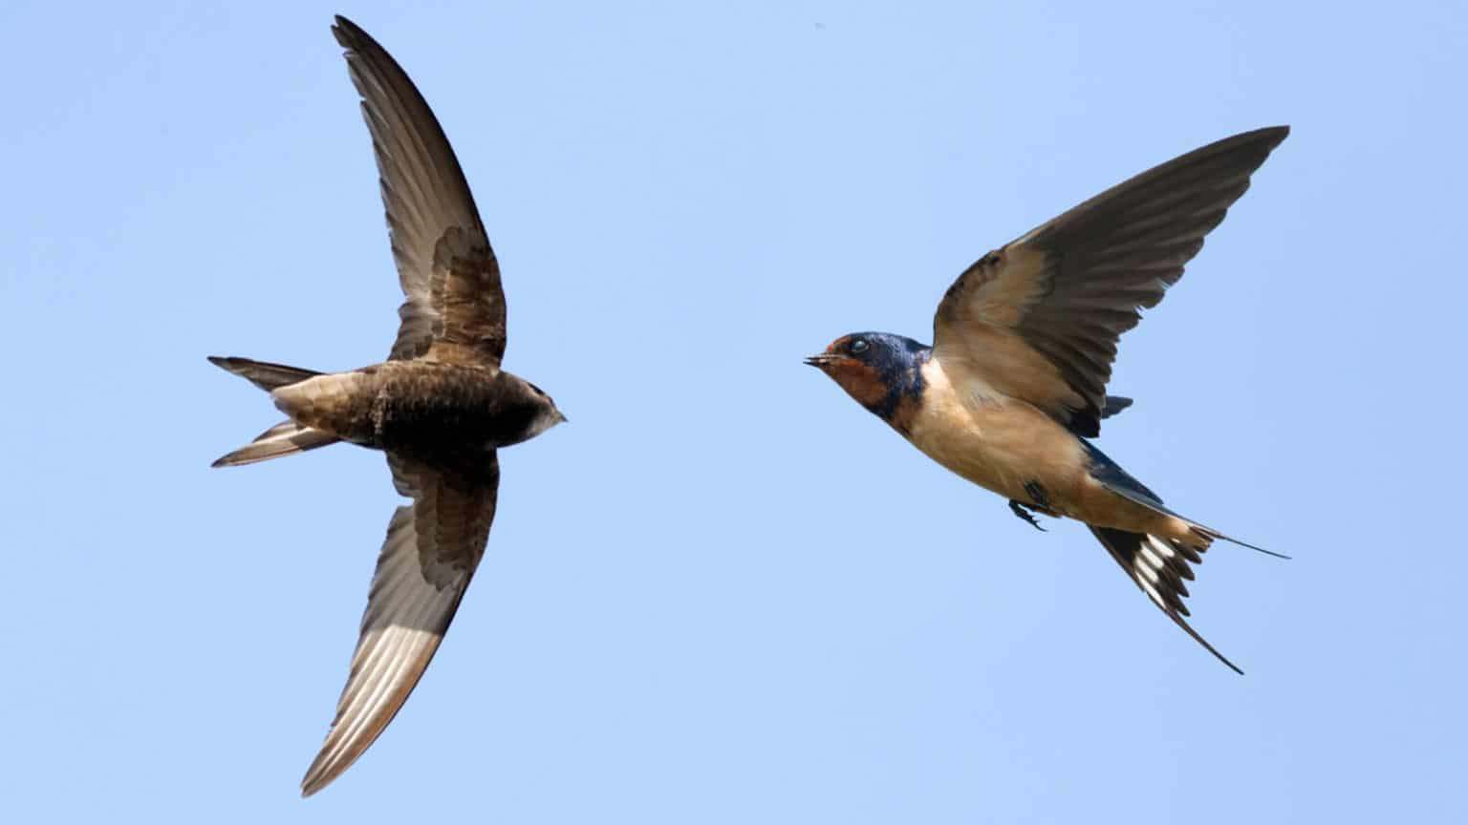
2. Vẻ đẹp của hang Én
c. Cuộc sống của loài én chưa biết sợ con người:
Hồn nhiên cư ngụ và chưa biết sợ con người.
Bốn bên dày đặc én.
Én bố mẹ tấp nập đi, về, mải mớm mồi cho con; én anh chị rập rờn bay đôi; én con chấp chới vỗ cánh; én thiếu niên ngủ nướng.
Én xuống kiếm ăn, gãy cánh: ung dung mổ cơm trong tay con người, thản nhiên đi quanh lều...

Slide 18
2. Vẻ đẹp của hang Én
3. Con người với hang Én
- Trong lịch sử: Người A-rem ngày trước ở hang Én, trứng chim là nguồn thực phẩm của họ. Khi ra ngoài họ vẫn giữ hội “ăn én”, dấu tích của một thế hệ leo vách đá, trần hang: bàn chân mỏng, ngón dẹt.
- Đoàn người hiện tại:
+ Đối với nhân vật tôi, là một chuyến hành trình thú vị.
+ Sự tương tác với động vật: đàn bướm, chú én ngủ nướng, chú én bị gãy cánh....
+ Ai nấy nhoài khỏi lều, chân trần chạy quanh sông rồi ngồi ngay bên bờ cát vực nước rửa mặt, hít căng lồng ngực không khí tinh khiết.
=> Sự hòa hợp, gắn bó của con người đối với thiên nhiên.

Slide 19
Tổng kết.
1. Nghệ thuật.
2. Nội dung
Lối ghi chép chân thực, sinh động; cách kể sự việc, ngôi kể thứ nhất phù hợp với thể kí giúp câu chuyện trở nên gần gũi, sống động, chân thực với người đọc
Vẻ đẹp hoang dã, nguyên sơ của thiên nhiên vùng lõi Vườn quốc gia Phong Nha- Kẻ Bàng.
Vẻ đẹp khiến con người phải ngỡ ngàng, thán phục, nó đánh thức bản tình tự nhiên, khát vọng hòa đồng với tự nhiên của con người.
VB có nhiều chi tiết miêu tả sinh động, sử dụng phép tu từ gợi hình, gợi cảm.

Slide 20
HOẠT ĐỘNG 4: LUYỆN TẬP, VẬN DỤNG
III. Luyện tập
Câu 1:
Câu 1: Cách tác giả cảm nhận về cuộc sống hoang dã có làm cho người đọc khiếp sợ không? Vì sao?
Cách tác giả cảm nhận về cuộc sống hoang dã không làm cho người đọc khiếp sợ.
Nguyên nhân: Cuộc sống hoang dã được tác giả khắc họa vừa thanh bình, lại thơ mộng.Vẻ đẹp khiến con người phải ngỡ ngàng, thán phục, nó đánh thức bản tình tự nhiên, khát vọng hòa đồng với tự nhiên của con người.

Slide 21
Luyện tập
Câu 2:
Câu 2: Có ý kiến cho rằng hành trình khám phá hang Én thích hợp với những người ưa mạo hiểm. Theo em, hành trình này còn đánh thức điều gì ở con người?
Hành trình về với tự nhiên vừa cho con người mở rộng tầm mắt, vừa là thử thách đối với sức khỏe, kĩ năng sinh tồn của con người
Hành trình này đánh thức ở con người ý thức về việc bảo vệ môi trường thiên nhiên, cũng như các loài thực vật, động vật hoang dã.

Slide 22
IV. VIẾT KẾT NỐI VỚI ĐỌC.
Viết đoạn văn (khoảng 5 – 7 câu) nêu cảm nhận của em về hang Én.
(chú ý đến những chi tiết như phải đi bao lâu, bao xa mới đến được hang Én, bên trong hang Én có gì đặc biệt, cách sinh hoạt ở hang Én, v.v...)

